Slide 1
MATEMÁTICA
Ensino Médio, 1º Ano
Relações métricas num triângulo qualquer

Slide 2

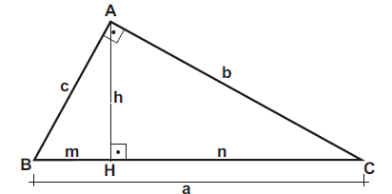


Matemática, 1ª Série, Relações métricas nos triângulos retângulo e qualquer.
RELAÇÕES MÉTRICAS NUM TRIÂNGULO RETÂNGULO
Considerando o triângulo retângulo abaixo, vamos destacar os seus elementos:
Com esses dados vamos considerar os triângulos:
que por possuírem dois ângulos congruentes são semelhantes:
=Projeção cateto
c sobre a hipotenusa
=Projeção cateto
b sobre a hipot.

Slide 3
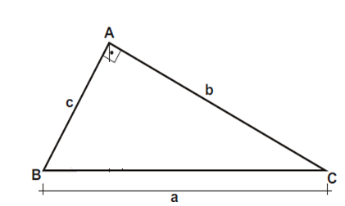
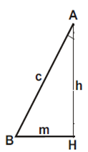
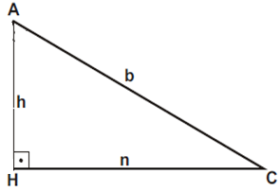

Matemática, 1ª Série, Relações métricas nos triângulos retângulo e qualquer.
I –Comparemos os triângulos

Slide 4

Matemática, 1ª Série, Relações métricas nos triângulos retângulo e qualquer.
O produto das medidas dos catetos é igual ao produto da
medida da hipotenusa pela medida da altura relativa a mesma.
o quadrado de um cateto é igual ao produto da
medida da hipotenusa pela projeção do mesmo
sobre ela.
o produto da medida de um cateto pela altura é igual
ao produto da medida do outro cateto pela projeção do
primeiro.
II- Comparemos o
O quadrado da altura é igual ao produto
das medidas dos lados das projeções.

Slide 5
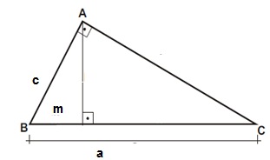
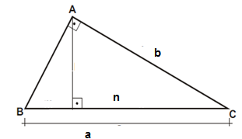
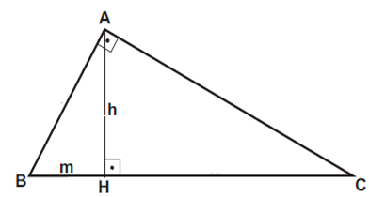
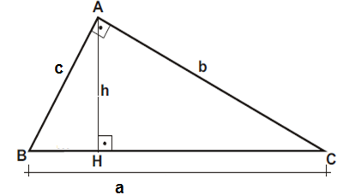
Matemática, 1ª Série, Relações métricas nos triângulos retângulo e qualquer.
FIQUE LIGADO!!!
Poderíamos, de forma não matemática, fazer “cortes transversais”, nos triângulos para obter essas relações, ou seja:
I)
II)
III)
IV)
n

Slide 6
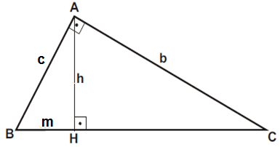
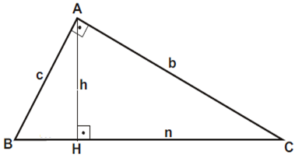
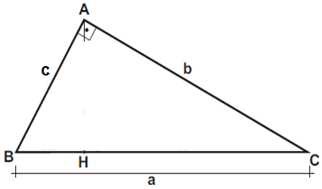
Matemática, 1ª Série, Relações métricas nos triângulos retângulo e qualquer.
V) VI)
VII)

Slide 7
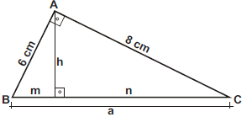
Matemática, 1ª Série, Relações métricas nos triângulos retângulo e qualquer.
APLICAÇÕES:
No triângulo retângulo ABC abaixo,
determine a , m , n e h.
Resolução:
Para calcular o valor da hipotenusa
a,vamos usar Pitágoras:
II) Conhecida a hipotenusa a, vamos
usar as dicas para achar m e n:
Como:
III) Por último, para achar a altura h,
Podemos recorrer a várias relações,
por exemplo:
2) ( FAFI – BH) Considere um triângulo ABC retângulo em A e, nele, tome

Slide 8
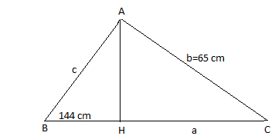
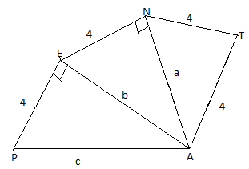
Matemática, 1ª Série, Relações métricas nos triângulos retângulo e qualquer.
como sendo a altura relativa à hipotenusa desse triângulo. Se cm e cm, então o comprimento do segmento em cm, valerá quanto?
Resolução:
Logo:
cm
3) (UFPA) O perímetro do pentágono PENTA da figura abaixo valerá quanto?
Resolução:
Pelo teorema de Pitágoras, temos:

Slide 9
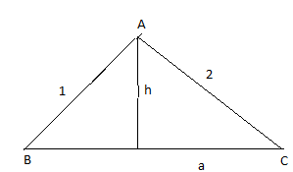
Matemática, 1ª Série, Relações métricas nos triângulos retângulo e qualquer.
4) (PUC – MG ) As medidas dos catetos de um triângulo retângulo são 1 cm e 2 cm. A medida da altura do triângulo relativa à hipotenusa, em cm, é igual a quanto?
Resolução:
Pelo teorema de Pitágoras, temos:
cm.
Como pela relação trigonométrica IV, temos os catetos e a hipotenusa, pode- mos achar a altura por:
cm.
5) (CESGRANRIO – RJ) Num triângulo retângulo, a altura relativa à hipotenusa mede 12, e o menor dos segmentos que ela determina sobre a hipotenusa, 9. O menor lado do triângulo medirá quanto?
Resolução:
Como conhecemos a altura e as projeções dos catetos sobre a hipotenusa, podemos recorrer as relações IV e I, ou seja:

Slide 10
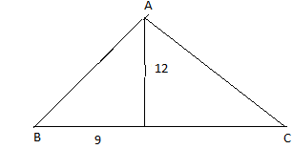
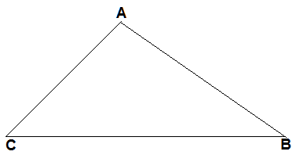
Matemática, 1ª Série, Relações métricas nos triângulos retângulo e qualquer.
RELAÇÕES MÉTRICAS NUM TRIÂNGULO QUALQUER
Vamos analisar a seguinte situação:
Um navio, navegando em linha reta,
passa pelo ponto A, distante 6 milhas
de um farol C . No mesmo instante, o comandante, de outro navio se encontra num ponto B, distante 15 milhas do farol C, de tal modo que o ângulo de visão de um observador que se encontra no farol C e vê os dois navios é de 30º. Qual a distância entre os dois navios nesse instante?
Para facilitar nosso entendimento, va-
mos montar uma figura para expressar
o modelo matemático.
6
x
15

Slide 11
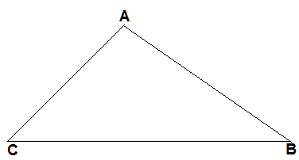
Matemática, 1ª Série, Relações métricas nos triângulos retângulo e qualquer.
Pelo desenho, é possível verificar que devemos determinar a medida de um lado de um triângulo que não é triângulo retângulo, quando são conhecidas as medidas dos outros dois lados e do ângulo oposto ao lado que queremos encontrar. Como o triângulo não é retângulo, não podemos aplicar as relações dadas anteriormente. Vamos, então conhecer outras relações aplicadas em triângulos acutângulos ou obtusângu-los, utilizando uma importante ferramen- ta que é a Lei dos senos e a Lei dos cossenos.
LEI DOS SENOS
Num triângulo qualquer, as medidas dos lados são proporcionais aos senos dos ângulos opostos, ou seja:
Ex.: No triângulo da figura abaixo,
Calcule a medida b.
b
c
a

Slide 12
Matemática, 1ª Série, Relações métricas nos triângulos retângulo e qualquer.
Resolução:
Utilizando a Lei dos senos, temos:
LEI DOS COSSENOS
Em todo triângulo, o quadrado da medi-da de um dos lados é igual à soma dos quadrados dos outros dois lados, subtraído do dobro produto desses doislados pelo cosseno do ângulo formado entre eles.
b
2
b
c
a

Slide 13
Matemática, 1ª Série, Relações métricas nos triângulos retângulo e qualquer.
Estamos em condições, agora, de resolver a situação-problema colocada no início deste assunto.
Pela lei dos cossenos, temos:
Observação:
A lei dos senos ou dos cossenos pode ser usada para calcular as medidas dos lados ou dos ângulos de quaisquer triângulos independetemente dos dados fornecidos, porém, para efeito didático, podemos:
Aplicar a lei dos senos se no triângulo dado, tivermos mais ângulos conhecidos do que lados;
Aplicar a lei dos cossenos em caso contrário, ou seja, quando são conhecidos mais lados do que ângulos.
6
x
15

Slide 14
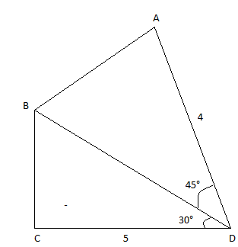
Matemática, 1ª Série, Relações métricas nos triângulos retângulo e qualquer.
EXERCÍCIOS PROPOSTOS E RESOLVIDOS
1) (FAFI – BH) Considerando a figura abaixo, o quadrado do comprimento do segmento valerá quanto?
Resolução:
No
Ainda no retângulo:
No , aplicando a lei dos cossenos, temos:
2) Num triângulo retângulo ABC temos
=3 m , e .
a) Se m , calcule
b) Se , oposto ao lado
Calcule

Slide 15
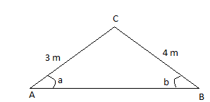
Matemática, 1ª Série, Relações métricas nos triângulos retângulo e qualquer.
Resolução:
Aplicando a lei dos cossenos, temos:
b) Aplicando a lei dos senos, temos:
Como , nestas condições não existirá o triângulo.
3) (Ufjf 2012) Uma praça circular de raio R foi construída a partir da planta a seguir:

Slide 16
Matemática, 1ª Série, Relações métricas nos triângulos retângulo e qualquer.
Os segmentos simbolizam ciclovias construídas no interior da praça, sendo que De acordo com a planta e as informações dadas, é CORRETO afirmar que a medida de R é igual a:
a)
b)
c)
d)
e)
Resolução:
Pela Lei dos Senos, segue que:
4) (Unicamp 2012) Um topógrafo deseja calcular a distância entre pontos situados à margem de um riacho, como mostra a figura a seguir. O topógrafo determinou as distâncias mostradas na figura, bem como os ângulos especificados na tabela abaixo, obtidos com a ajuda de um teodolito.

Slide 17
Matemática, 1ª Série, Relações métricas nos triângulos retângulo e qualquer.
a) Calcule a distância entre A e B.
b) Calcule a distância entre B e D.
Resolução:
a)
No triângulo ABC assinalado, temos:
Visada | Ângulos
b)

Slide 18
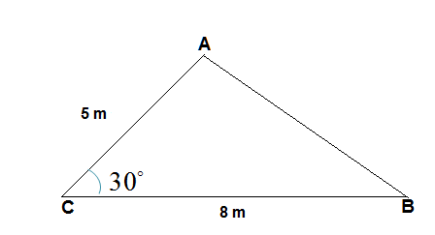
Matemática, 1ª Série, Relações métricas nos triângulos retângulo e qualquer.
No triângulo BDC, temos:
ÁREA DE UM TRIÂNGULO QUALQUER
Através de conhecimentos de séries an-
teriores, vimos que a área de um triângu-
lo podia ser calculada por
Porém, existem situações em que não te-
mos informações sobre as medidas da ba-
se e da altura, como o exemplo abaixo:
Qual a área de um terreno triangular,
conforme figura abaixo, cujas dimensões
são de 5m e 8m e o ângulo entre eles
mede 30º?
Resolução:
Vejamos o modelo matemático desse
terreno:

Slide 19
Matemática, 1ª Série, Relações métricas nos triângulos retângulo e qualquer.
Para resolver este problema, usaremos a
seguinte relação:
A área de qualquer triângulo é igual ao
semiproduto das medidas de dois lados
pelo seno do ângulo formado por eles.
Então, considerando o triângulo dado
temos:
REVISÃO GERAL
1) (Ufrn- 2012) Numa escola, o acesso entre dois pisos desnivelados é feito por uma escada que tem quatro degraus, cada um medindo 24 cm de comprimento por 12 cm de altura. Para atender à política de acessibilidade do Governo Federal, foi construída uma rampa, ao lado da escada, com mesma inclinação, conforme mostra a foto a seguir.

Slide 20
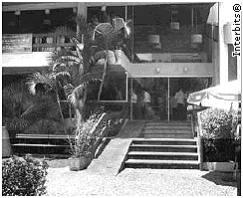
Matemática, 1ª Série, Relações métricas nos triângulos retângulo e qualquer.
Com o objetivo de verificar se a inclinação está de acordo com as normas recomendadas, um fiscal da Prefeitura fez a medição do ângulo que a rampa faz com o solo.
O valor encontrado pelo fiscal
a) estava entre 30° e 45°;
b) era menor que 30°;
c) foi exatamente 45°;
d) era maior que 45°.
Resolução:
Seja o ângulo que a rampa faz com o solo.
O ângulo é tal que
Desse modo, como a função tangente é crescente e segue que
2) (Unesp 2012) No dia 11 de março de 2011, o Japão foi sacudido por terremoto com intensidade de 8,9 na Escala Richter, com o epicentro no Oceano Pacífico, a 360 km de Tóquio, seguido de tsunami. A cidade de Sendai, a 320 km a nordeste de

Slide 21
Matemática, 1ª Série, Relações métricas nos triângulos retângulo e qualquer.
seguido de tsunami. A cidade de Sendai, a 320 km a nordeste de Tóquio, foi atingida pela primeira onda do tsunami após 13 minutos.
(O Estado de S.Paulo, 13.03.2011. Adaptado.)
Baseando-se nos dados fornecidos e sabendo que , onde é o ângulo Epicentro-Tóquio-Sendai, e que
, a velocidade média, em km/h, com que a 1ª onda do tsunami atingiu até a cidade de Sendai foi de:
a) 10.
b) 50.
c) 100.
d) 250.
e) 600.
Resolução:
Considere a figura.

Slide 22
Matemática, 1ª Série, Relações métricas nos triângulos retângulo e qualquer.
Sabendo que
e que
pela Lei dos Cossenos, vem:
Portanto, como temos que a velocidade média pedida é dada por
3) (Ufpr 2012) Num projeto hidráulico, um cano com diâmetro externo de 6 cm será encaixado no vão triangular de uma superfície, como ilustra a figura abaixo. Que porção x da altura do cano permanecerá acima da superfície?

Slide 23
Matemática, 1ª Série, Relações métricas nos triângulos retângulo e qualquer.
a)
b) 1 cm
c)
d)
e)
Resolução:

Slide 24
Matemática, 1ª Série, Relações métricas nos triângulos retângulo e qualquer.
Logo,

Slide 25
Matemática, 1ª Série, Relações métricas nos triângulos retângulo e qualquer.
4) (Ufrn 2012) Numa projeção de filme, o projetor foi colocado a 12 m de distância da tela. Isto fez com que aparecesse a imagem de um homem com 3 m de altura. Numa sala menor, a projeção resultou na imagem de um homem com apenas 2 m de altura. Nessa nova sala, a distância do projetor em relação à tela era de
a) 18 m.
b) 8 m.
c) 36 m.
d) 9 m.
Resolução:
Se é a distância procurada, então:

Slide 26
Matemática, 1ª Série, Relações métricas nos triângulos retângulo e qualquer.
REFERÊNCIAS BIBLIOGRÁFICAS
Matemática:ciência e aplicações, 1: ensino médio/Gelson Iezzi...(et al).- 6.ed.-São Paulo: Saraiva, 2010.
Matemática: ciência, linguagem e tecnologia, 1:ensino médio/Jackson Ribeiro- São Paulo:Scipione,2010.
Souza, Joamir Roberto de. Novo olhar: matemática:1/Joamir Roberto de Souza.-2.ed.-São Paulo:FTD, 2013.
História da matemática / Carl B. Boyer, revista por Uta C. Merzbach; tradução Elza F. Gomide – 2ª ed. -- São Paulo: Blücher, 1996.
Matemática: conceito e aplicações/ Luiz Roberto Dante.-São Paulo:Ática,2010.
Matemática fundamental: uma nova abordagem:ensino médio:volume único/ José Ruy Giovanni, José Roberto Bonjorno, José Ruy Giovanni Jr.-São Paulo: FTD, 2002.

